Slide 1

CHÀO MỪNG ĐẾN VỚI TIẾT TẬP ĐỌC LỚP 4

Slide 2





KHỞI ĐỘNG

Slide 3



BÔNG HOA KIẾN THỨC

Slide 4

Anh hùng lao động Trần Đại Nghĩa
- Đọc đoạn 2 và 3 trả lời câu hỏi:
Nêu đóng góp của ông Trần Đại Nghĩa cho sự nghiệp xây dựng Tổ quốc?
Ông có công lớn trong việc xây dựng nền khoa
học trẻ tuổi của nước nhà. Nhiều năm liền giữ
cương vị Chủ Nhiệm Ủy ban Khoa học và Kĩ
thuật Nhà nước.

Slide 5
Anh hùng lao động Trần Đại Nghĩa
Theo em, nhờ đâu ông Trần Đại Nghĩa có được những cống hiến lớn như vậy?
Ông có lòng yêu nước sâu sắc. Ông còn là người tận tụy với công việc say mê khoa học ham học hỏi cống hiến cho dân tộc cho Tổ quốc cho khoa học.

Slide 6


Bức tranh vẽ cảnh gì?
Thứ tư, ngày tháng 2 năm 2022
Sgk 26
Tập đọc
BÈ XUÔI SÔNG LA
Vũ Duy Thông

Slide 7
YÊU CẦU CẦN ĐẠT
Đọc đúng các tiếng, từ khó.
Hiểu các từ khó và nội dung bài tập đọc.
Đọc trôi chảy toàn bài, ngắt nghỉ đúng; đọc diễn cảm và thể hiện giọng đọc phù hợp với nội dung.
Yêu quý, tự hào về đất nước, con người Việt Nam.

Slide 8
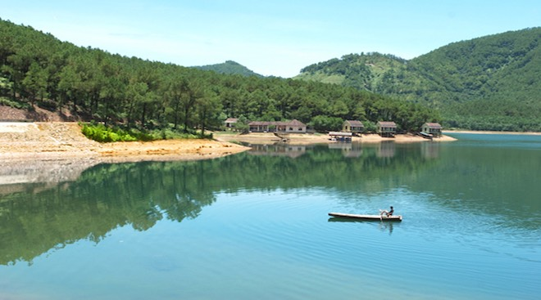
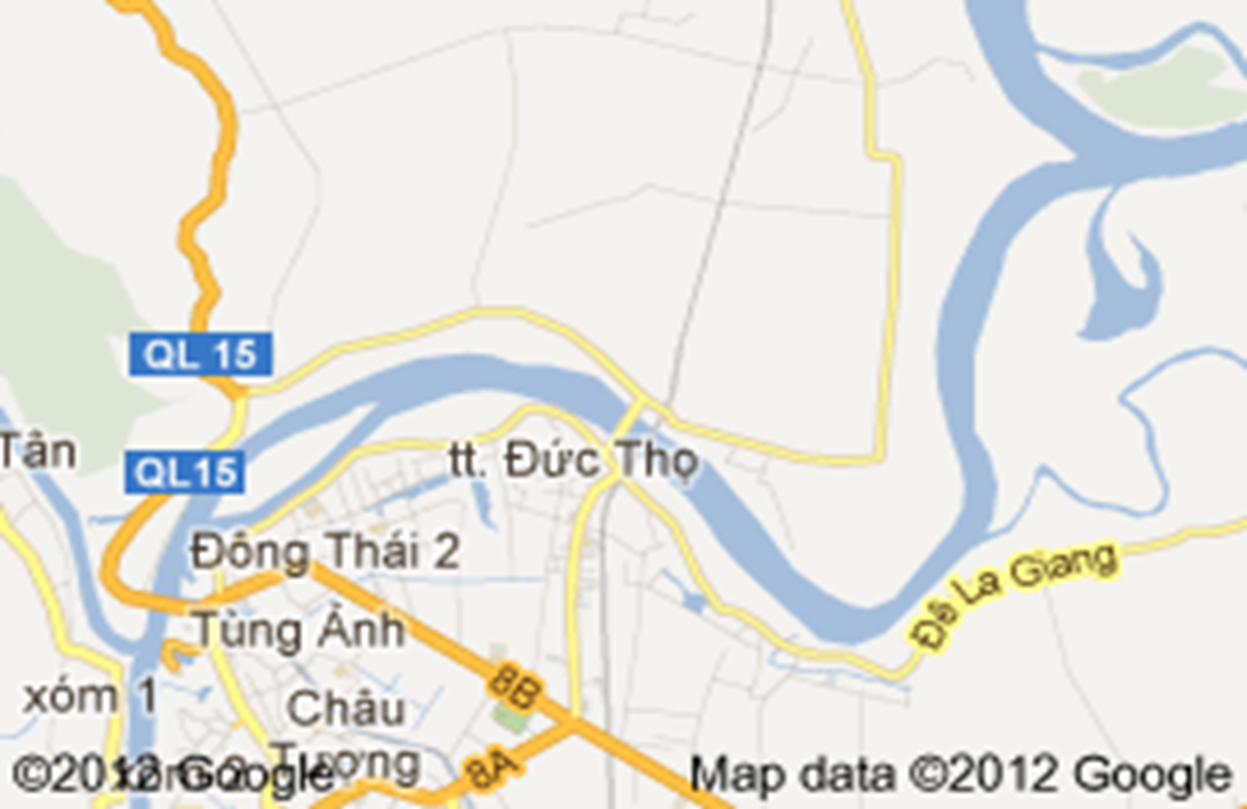
Sông La là một phụ lưu của sông Lam, dài 12,5 km chảy qua huyện Đức Thọ, tỉnh Hà Tĩnh .
Sông La

Slide 9
BÈ XUÔI SÔNG LA
Bè ta xuôi sông La Dẻ cau cùng táu mật Muồng đen và trai đất Lát chun rồi lát hoa. | Sông La ơi sông La Trong veo như ánh mắt Bờ tre xanh im mát Mươn mướt đôi hàng mi Bè đi chiều thầm thì Gỗ lượn đàn thong thả Như bầy trâu lim dim Đằm mình trong êm ả Sóng long lanh vẩy cá Chim hót trên bờ đê. | Ta nằm nghe, nằm nghe Giữa bốn bề ngây ngất Mùi vôi xây rất say Mùi lán cưa ngọt mát Trong đạn bom đổ nát Bừng tươi nụ ngói hồng Đồng vàng hoe lúa trổ Khói nở xoà như bông. Vũ Duy Thông
Bài tập đọc chia thành 3 đoạn
Bài tập đọc có thể chia thành mấy đoạn?

Slide 10
LUYỆN ĐỌC

Slide 11
Nhịp 2/3 với những câu thơ sau:
Bè ta / xuôi sông La
Dẻ cau / cùng táu mật
Muồng đen / và trai đất
Lát chun / rồi lát hoa
Trong veo / như ánh mắt
Đằm mình / trong êm ả

Slide 12
BÈ XUÔI SÔNG LA
Bè ta xuôi sông La Dẻ cau cùng táu mật Muồng đen và trai đất Lát chun rồi lát hoa. | Sông La ơi sông La Trong veo như ánh mắt Bờ tre xanh im mát Mươn mướt đôi hàng mi Bè đi chiều thầm thì Gỗ lượn đàn thong thả Như bầy trâu lim dim Đằm mình trong êm ả Sóng long lanh vẩy cá Chim hót trên bờ đê. | Ta nằm nghe, nằm nghe Giữa bốn bề ngây ngất Mùi vôi xây rất say Mùi lán cưa ngọt mát Trong đạn bom đổ nát Bừng tươi nụ ngói hồng Đồng vàng hoe lúa trổ Khói nở xoà như bông. Vũ Duy Thông

Slide 13
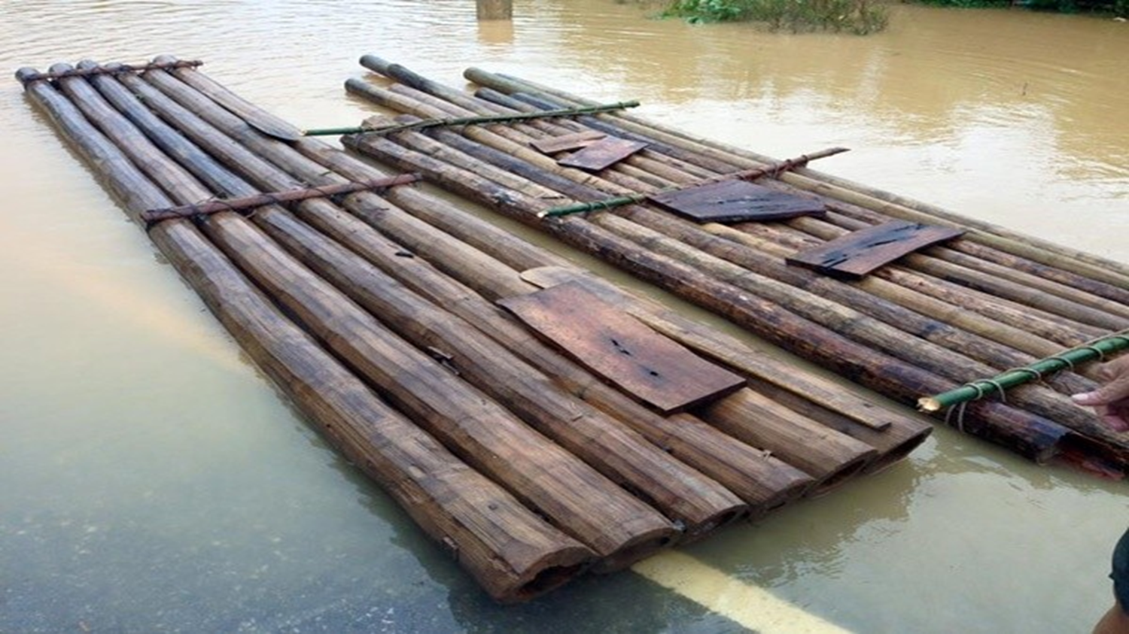
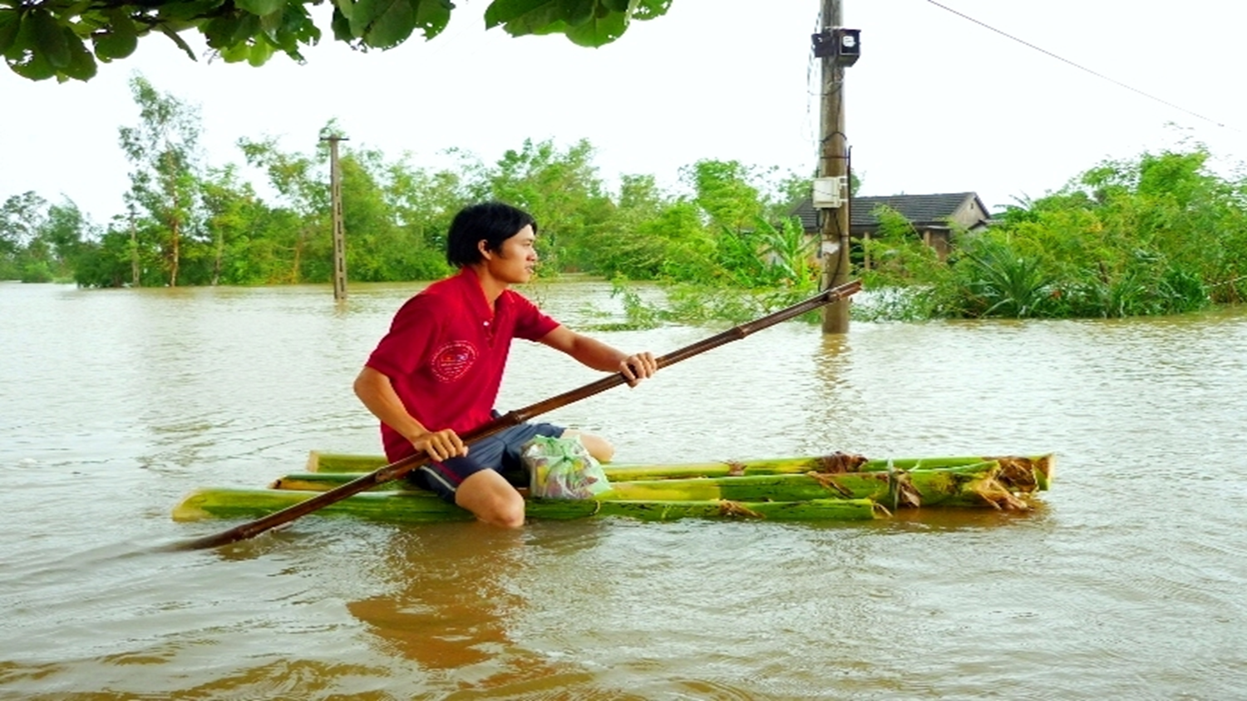
Các con thấy gì trong 2 bức ảnh?
- Bè:
Các cây được ken vào nhau hoặc xếp chồng lên nhau và buộc lại rồi thả trôi trên sông: bè gỗ, bè tre, bè chuối.

Slide 14



Luyện đọc theo cặp

Slide 15
YÊU CẦU CẦN ĐẠT
Đọc đúng các tiếng, từ khó.
Hiểu các từ khó và nội dung bài tập đọc.
Đọc trôi chảy toàn bài, ngắt nghỉ đúng; đọc diễn cảm và thể hiện giọng đọc phù hợp với nội dung.
Yêu quý, tự hào về đất nước, con người Việt Nam.

Slide 16
TÌM HIỂU BÀI

Slide 17
Đọc thầm đoạn 1+ TLCH
Những loại gỗ quý nào đang xuôi dòng sông La?
Bè xuôi sông La chở nhiều loại gỗ quý như: dẻ cau, táu mật, muồng đen, trai đất, lát chun, lát hoa.

Slide 18
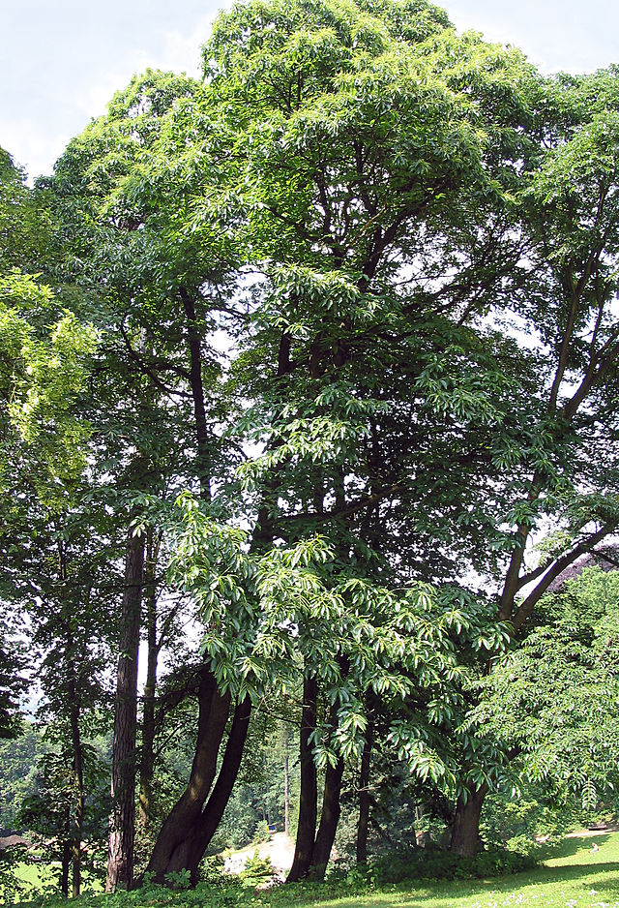
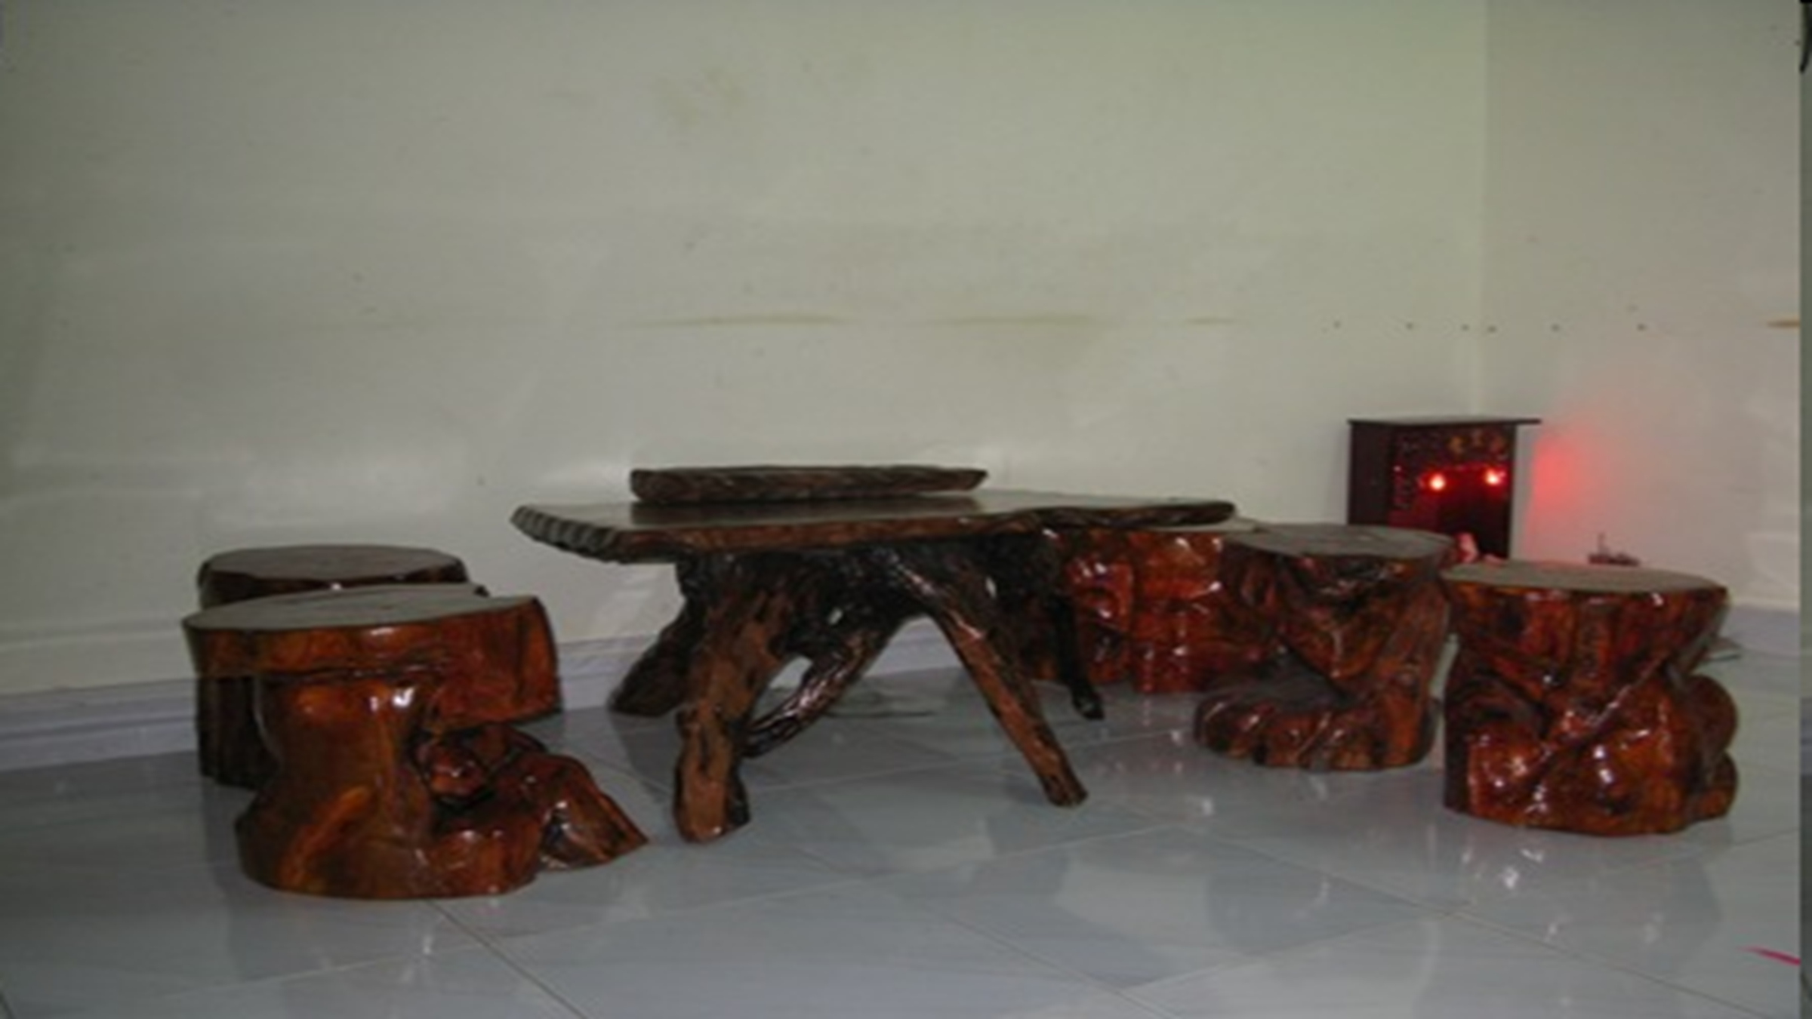
DẺ CAU
Bộ bàn ghế gỗ từ cây dẻ cau

Slide 19
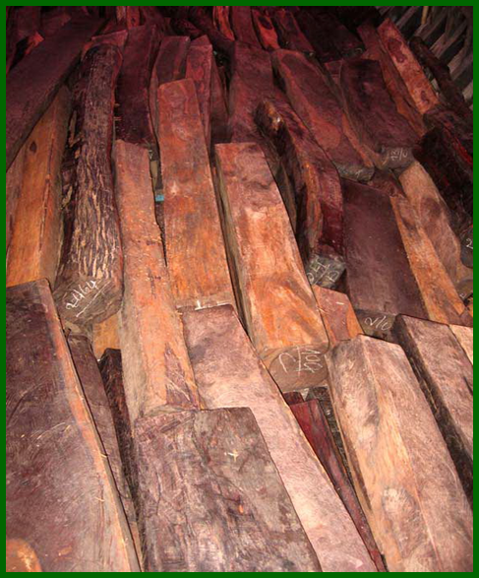
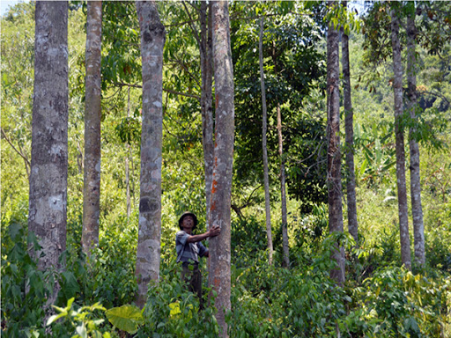
TÁU MẬT

Slide 20
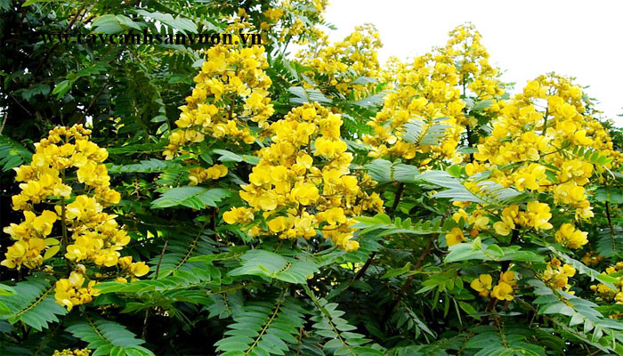
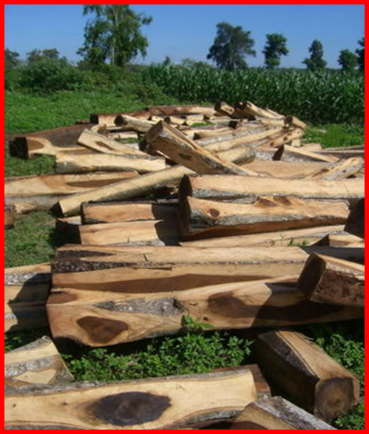
MUỒNG ĐEN

Slide 21
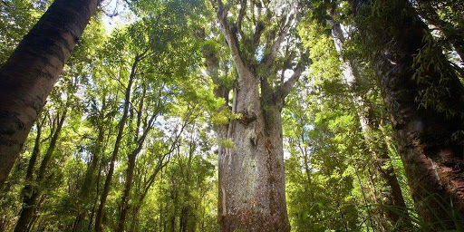
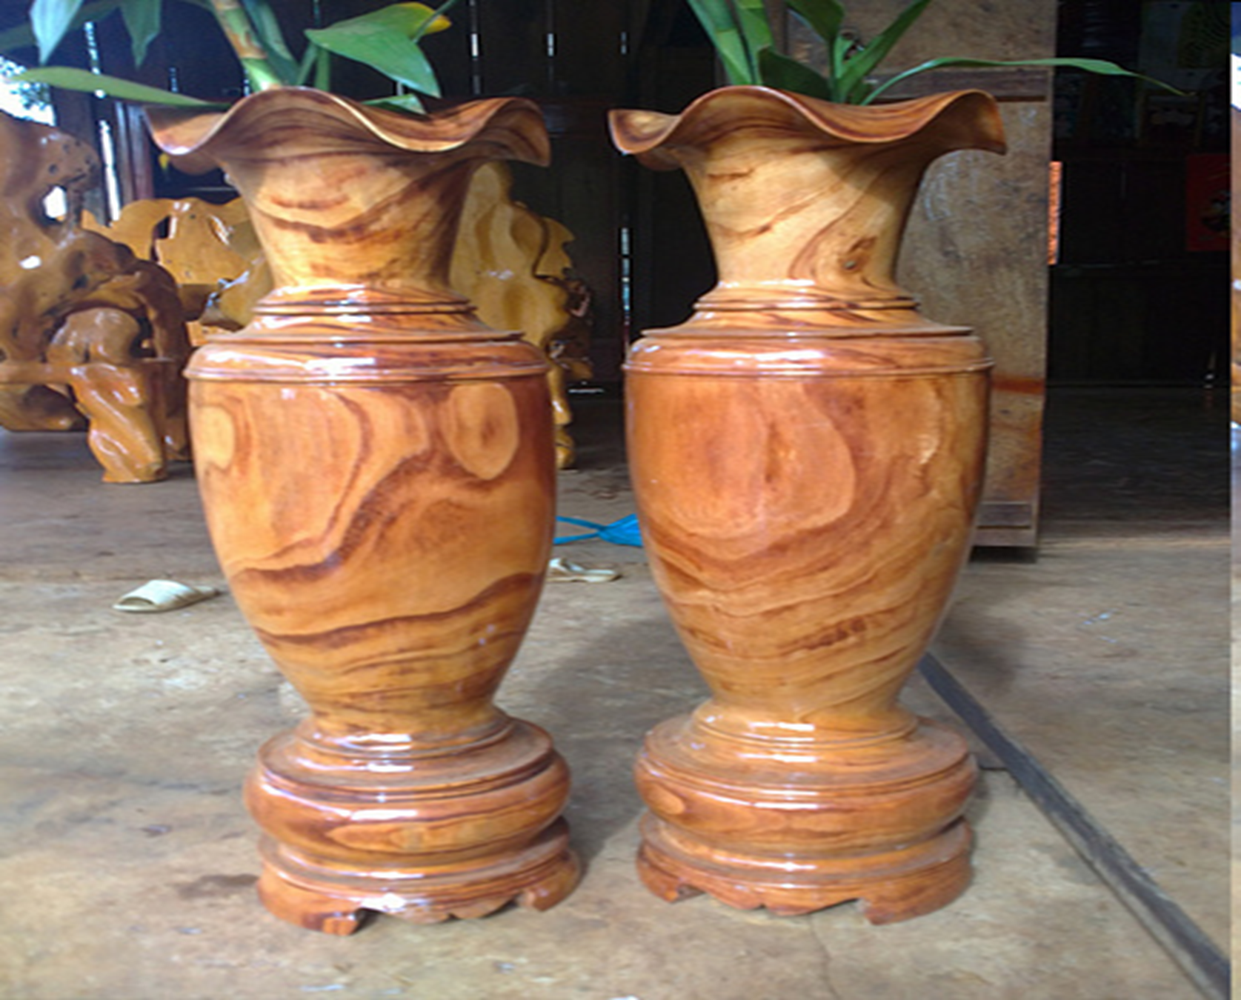
TRAI ĐẤT
Cặp bình làm bằng cây
trai đất

Slide 22
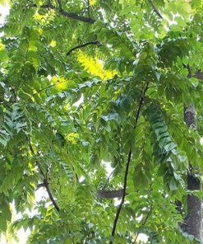
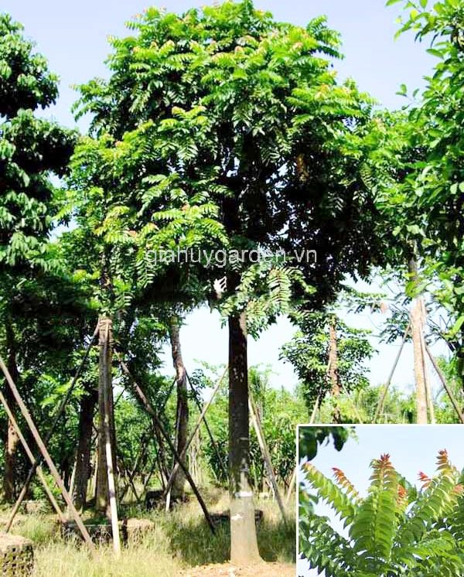
LÁT CHUN, LÁT HOA

Slide 23

Đọc thầm khổ 1+ TLCH
Những loại gỗ quý nào đang xuôi dòng sông La?
Bè xuôi sông La chở nhiều loại gỗ quý như: dẻ cau, táu mật, muồng đen, trai đất, lát chun, lát hoa.
Khổ 1 cho biết điều gì?
Ý khổ 1: Sông La nhiều gỗ quý.

Slide 24

Khổ 2:
Sông La ơi sông La
Trong veo như ánh mắt
Bờ tre xanh im mát
Mươn mướt đôi hàng mi
Bè đi chiều thầm thì
Gỗ lượn đàn thong thả
Như bầy trâu lim dim
Đằm mình trong êm ả
Sóng long lanh vẩy cá
Chim hót trên bờ đê
Sông La đẹp như thế nào ?

Slide 25
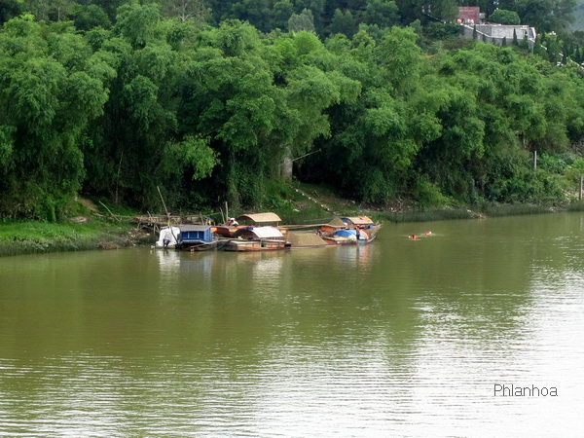
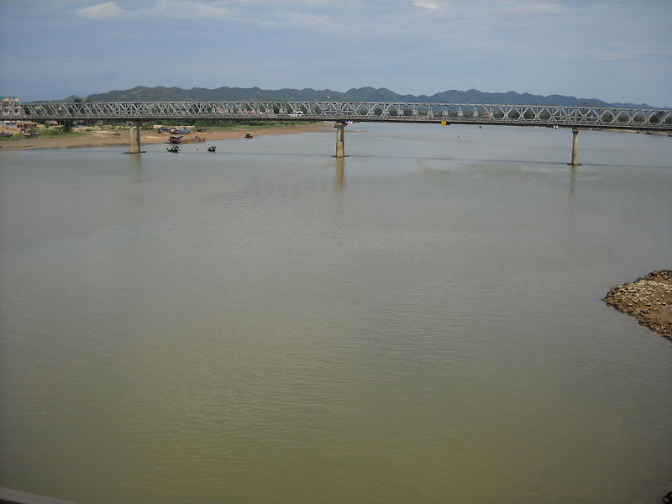
Trong veo như ánh mắt
Bờ tre xanh im mát
Mươn mướt đôi hàng mi
Nước sông La trong veo với những bờ tre xanh mát.

Slide 26
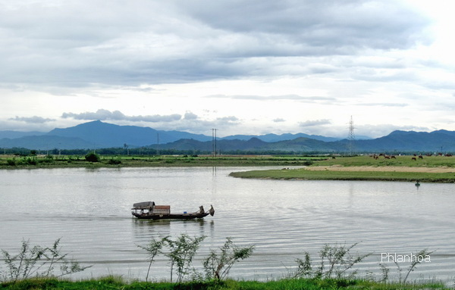
Sóng nước sông La long lanh với tiếng chim hót líu lo trên bờ đê.
Sóng long lanh vẩy cá
Chim hót trên bờ đê

Slide 27
2. Chiếc bè gỗ được ví với cái gì? Cách nói ấy có gì hay?
 Chiếc bè gỗ được ví với đàn trâu đang đằm mình thong thả trôi theo dòng sông. Cách so sánh như thế làm cho bè gỗ trở nên cụ thể, sống động.
Khổ 2 cho biết điều gì?
Ý khổ 2: Vẻ đẹp bình yên trên dòng sông La.

Slide 28
Khổ 3:
Ta nằm nghe, nằm nghe
Giữa bốn bề ngây ngất
Mùi vôi xây rất say
Mùi lán cưa ngọt mát
Trong đạn bom đổ nát
Bừng tươi nụ ngói hồng
Đồng vàng hoa lúa trổ
Khói nở xòa như bông.
Vì sao đi trên bè, tác giả lại nghĩ đến mùi vôi xây, mùi lán cưa và những mái ngói hồng?

Slide 29
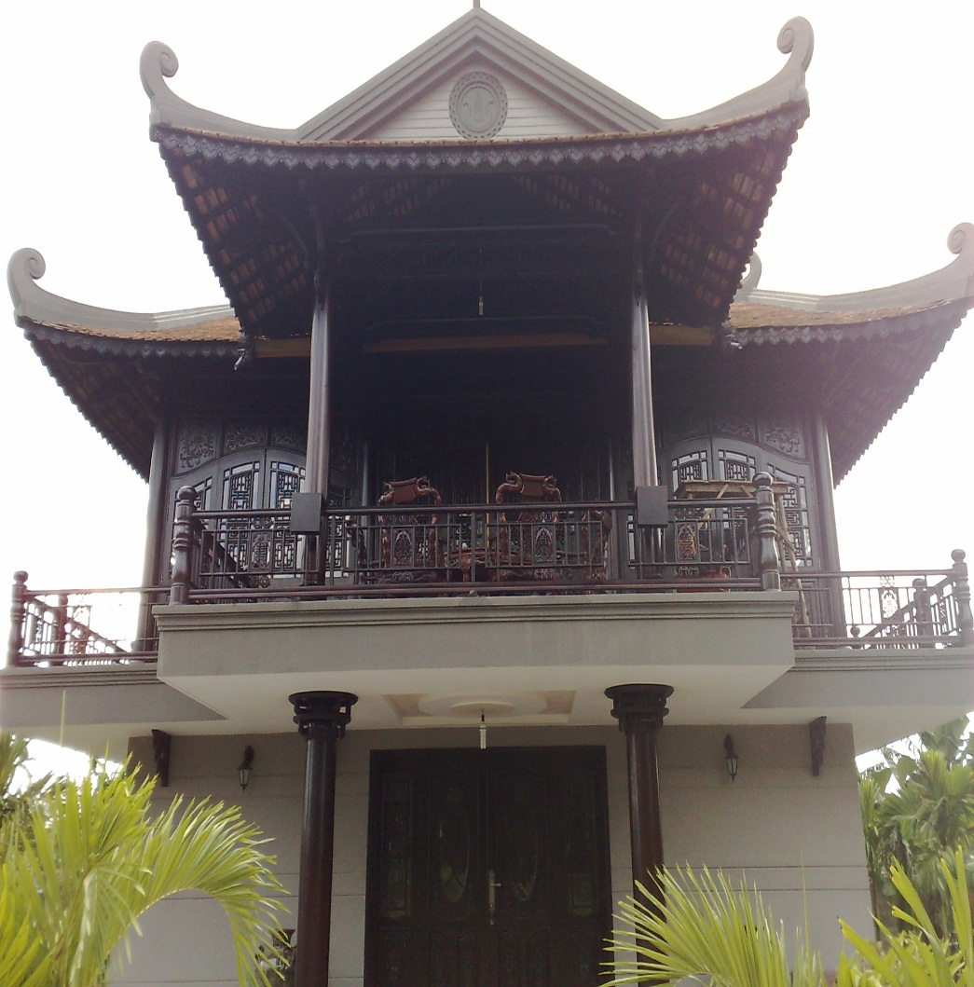
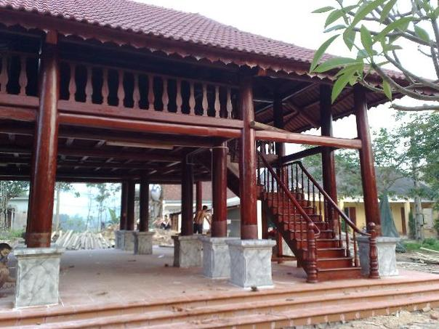
Tác giả mơ tưởng tới ngày mai, những chiếc bè gỗ được chở về xuôi sẽ góp phần xây dựng những ngôi nhà mới.
Ta nằm nghe, nằm nghe
Giữa bốn bề ngây ngất
Mùi vôi xây rất say
Mùi lán cưa ngọt mát

Slide 30
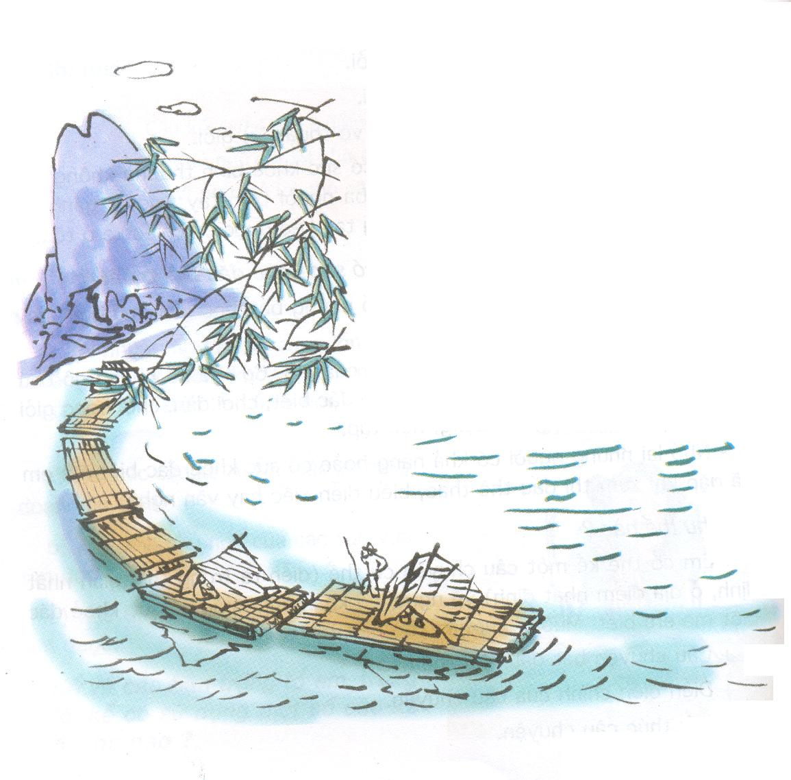
Hình ảnh “Trong đạn bom đổ nát;
Bừng tươi nụ ngói hồng” nói lên điều gì?

Slide 31
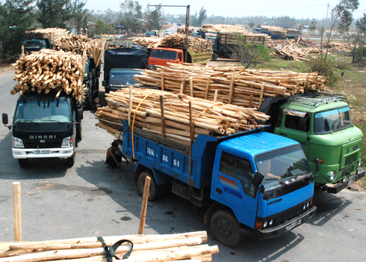
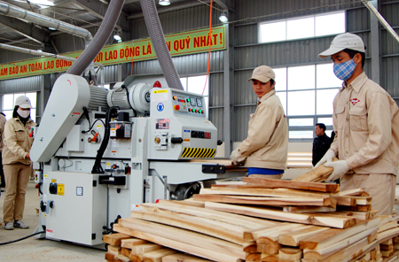
Trong đạn bom đổ nát
Bừng tươi nụ ngói hồng
Sức mạnh, tài năng của con người trong công cuộc xây dựng đất nước.

Slide 32

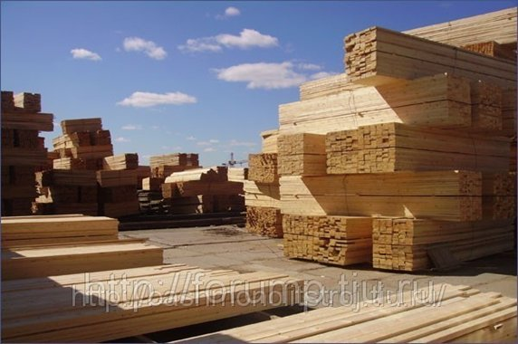
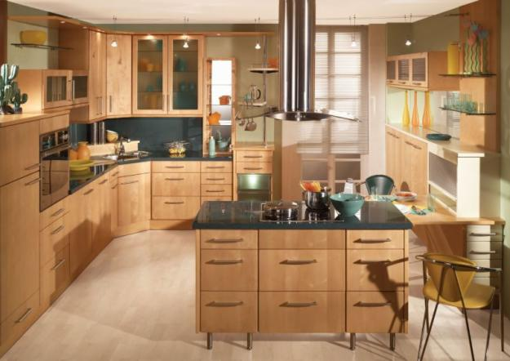

Slide 33

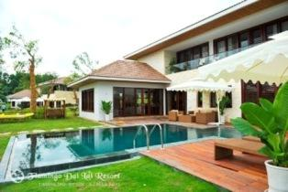
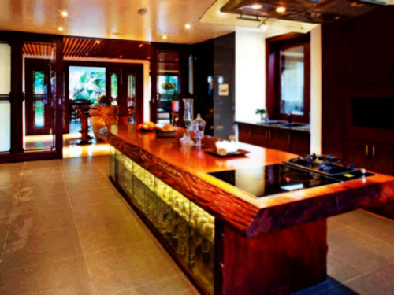

Slide 34
Khổ 3 cho em biết điều gì?
Ý khổ 3: Sức mạnh, tài năng của
con người VN trong công cuộc
XD quê hương.

Slide 35

Bài thơ ca ngợi điều gì?
NỘI DUNG
ND: Ca ngợi vẻ đẹp của dòng sông La và sức sống mạnh mẽ của con người Việt Nam.

Slide 36
Nêu giọng đọc toàn bài?
Giọng đọc toàn bài
Toàn bài đọc với giọng nhẹ nhàng, trìu mến.
Nhận giọng ở những từ ngữ miêu tả vẻ đẹp của sông La: trong veo, mươn mướt, thầm thì, lượn đàn, long lanh, hoa lúa trổ…

Slide 37
YÊU CẦU CẦN ĐẠT
Đọc đúng các tiếng, từ khó.
Hiểu các từ khó và nội dung bài tập đọc.
Đọc trôi chảy toàn bài, ngắt nghỉ đúng; đọc diễn cảm và thể hiện giọng đọc phù hợp với nội dung.
Yêu quý, tự hào về đất nước, con người Việt Nam.

Slide 38

LUYỆN ĐỌC DIỄN CẢM

Slide 39
Sông La ơi sông La
Trong veo / như ánh mắt
Bờ tre xanh im mát
Mươn mướt đôi hàng mi
Bè đi chiều thầm thì
Sông La ơi sông La
Trong veo như ánh mắt
Bờ tre xanh im mát
Mươn mướt đôi hàng mi
Bè đi chiều thầm thì
Gỗ lượn đàn thong thả
Như bầy trâu lim dim
Đằm mình trong êm ả
Sóng long lanh vẩy cá
Chim hót trên bờ đê.
Gỗ lượn đàn thong thả
Như bầy trâu lim dim
Đằm mình / trong êm ả
Sóng long lanh vẩy cá
Chim hót trên bờ đê.

Slide 40
YÊU CẦU CẦN ĐẠT
Đọc đúng các tiếng, từ khó.
Hiểu các từ khó và nội dung bài tập đọc.
Đọc trôi chảy toàn bài, ngắt nghỉ đúng; đọc diễn cảm và thể hiện giọng đọc phù hợp với nội dung.
Yêu quý, tự hào về đất nước, con người Việt Nam.

Slide 41
VẬN DỤNG
Em hãy nêu ích lợi
của dòng sông La?
Qua bài thơ em thấy
sông La đẹp
như thế nào?
2
1

Slide 42
Quê em có gần sông không, sông đó tên gì ?

Slide 43
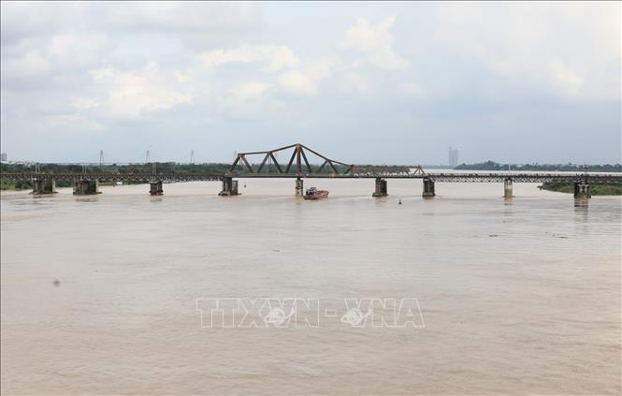
Sông Hồng

Slide 44
Em cần làm gì để giữ dòng sông luôn sạch đẹp?

Slide 45
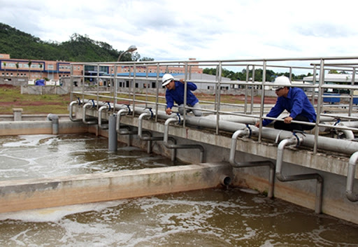
Xử lí nước thải, trước khi đưa vào sông

Slide 46
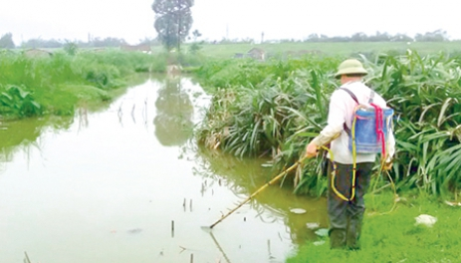
Nghiêm cấm đánh bắt thủy sản bằng hóa chất, điện.

Slide 47
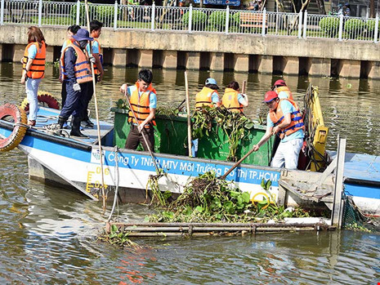
Không đổ rác thải công nghiệp, xuống sông. thường xuyên dọn vệ sinh ao hồ sông xuối

Slide 48
YÊU CẦU CẦN ĐẠT
Đọc đúng các tiếng, từ khó.
Hiểu các từ khó và nội dung bài tập đọc.
Đọc trôi chảy toàn bài, ngắt nghỉ đúng; đọc diễn cảm và thể hiện giọng đọc phù hợp với nội dung.
Yêu quý, tự hào về đất nước, con người Việt Nam.

Slide 49


* Ở nhà:
- Học thuộc lòng bài thơ và nội dung bài thơ.
- Chuẩn bị bài Sầu riêng.

Slide 50


Chúc các con chăm ngoan, học giỏi.

